Slide 1
Cognitive Neuroscience
Когнитивные нейронауки: от моделей к нейротехнологиям
Подразделения
Образовательные программы
Направление исследований
Центр
Нейроэкономики
Магистерская программа «Когнитивные науки и технологии: от нейрона к познанию»
Нейроэкономика - нейробиология принятия решений
Нейробиология речи
Нейротехнологии
Нейроимиджинг
Математическая нейробиология
Механизмы памяти и внимания
Нейропсихология
Механизмы экономического поведения
Лаборатория Психолингвистики
Научно-учебная лаборатория когнитивных исследований
Трек в Аспирантской школе
по направлению «Психология»
Партнерские программы
Лаборатория экспериментальной и поведенческой экономики
Магистерская программа «Анализ данных в биологии и медицине»

Slide 2
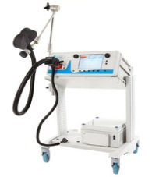
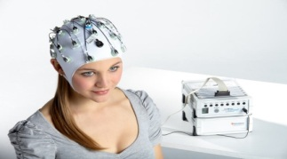
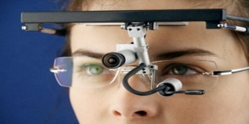
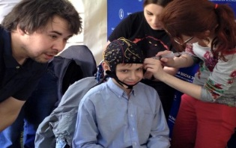
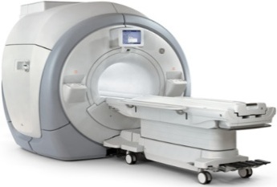
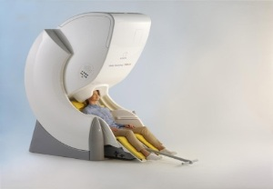
i. Видение САЕ через 5-10 лет
Общий исследовательский Центр
Создание исследовательского института
Подразделения
Образовательные программы
Центр
Нейроэкономики
Магистерская программа «Когнитивные науки и технологии: от нейрона к познанию»
Транскраниальная магнитная стимуляция
Лаборатория Психолингвистики
Многоканальная ЭЭГ
Научно-учебная лаборатория когнитивных исследований
Трек в Аспирантской школе
по направлению «Психология»
Окулография
Лаборатория экспериментальной и поведенческой экономики
Партнерские программы
Магистерская программа «Анализ данных в биологии и медицине»
Мозг-Компьютер интерфейсы
Новые инструменты стипендиальной поддержки:
Магистратура-аспирантура
Партнерские
лаборатории
МЭГ центр
(МГППУ/ВШЭ)
Функциональное МРТ

Slide 3
ii. Основные направления развития образовательной деятельности в горизонте 3-х лет
 | 2015 | 2016 | 2017 | 2018
Развитие магистерской программы «Cognitive Sciences and Technologies: From Neuron to Cognition» | Х | Х | Х | Х
Развитие трека магистратура-аспирантура, синхронизация образовательной и исследовательских компонент |  |  | Х | Х
Привлечение студентов и аспирантов к работе в научных подразделениях САЕ (НУЛ, НУГ, МЛ, ПУГ и др.) |  | Х | Х | Х
Заключение партнерских соглашений с ведущими российскими университетами |  | Х | Х | Х
Способы привлечения ресурсов: Erasmus (+), НИР, гранты РНФ, программы мобильности и академического развития ВШЭ

Slide 4
iii. Основные направления развития исследовательской деятельности в горизонте 3-х лет
 | ПРОЕКТ | ПАРТНЕРЫ
3.1.1. | НЕЙРОЭКОНОМИКА (а) Нейроэкономические модели принятия решения в различных социальных контекстах. (б) Просоциальное и антиобщественное поведение: мотивы, факторы, приложения | École normale supérieure – Paris и Charité - Universitätsmedizin Berlin и Центр Неврологии РАН Х.Хеннинг-Шмидт (Bonn university), Д.Гримальда, Д.Хаузер (George Mason university) и др.
3.1.2. | КОННЕКТОМИКА Динамическая коннектомика головного мозга в норме и патологии: алгоритмы, экспериментальные парадигмы и инструменты | МЭГ-центр (МГППУ)/, и НИИ нейрохирургии имени Н. Н. Бурденко
3.1.3. | ВОСПРИЯТИЕ (а) Статистические репрезентации информации в восприятии и зрительной памяти (б) Предвнимательные (сенсорные) и мнемические факторы управляемого зрительного поиска | Hee Yeon Im (Harvard Medical School, США), Timothy Brady (University of California San Diego, США), и др. Jeremy Wolfe (Brigham & Women’s Hospital, Harvard Medical School, США), Ruth Rosenholtz (MIT, США)
3.1.4. | МОЗГ-КОМПЬЮТЕР ИНТЕРФЕЙС Универсальный «мозг-компьютер интерфейс» с обратной связью для индивидуального и коллективного пользования | Медицинский Центр Duke University (США)
3.1.5. | РЕЧЬ (а) Нейрональные основы грамматики языка: универсальные и частноязыковые эффекты (б) Мозговые основы патологии речи | Мария Полински, (Harward university) и др. Рулин Бастиаансе (Groningen university); Марко Катани, Kings Collage London) и др.

Slide 5
Iv. Ключевые подразделения САЕ, кадровая политика САЕ
 | 2015 | 2016 | 2017 | 2018 | 2019 | 2020
Доля обладателей степени PhD зарубежных университетов | 46,% | 50,% | 54,% | 65,% | 75,% | 86,4
Подразделения
Центр
Нейроэкономики
Лаборатория Психолингвистики
Научно-учебная лаборатория когнитивных исследований
Лаборатория экспериментальной и поведенческой экономики
Наем научно-педагогических работников (преподавателей, исследователей) на международном академическом рынке | Численность научно-педагогических работников (преподавателей, исследователей, нанятых на международном академическом рынке) 2016 г. – 3, 2017 г. – 3, 2018 г. – 4, 2019 г. – 4, 2020 г. – 4 Поддержка CAS
Наем постдоков на международном рынке труда | Численность нанятых постдоков 2016 г. – 5, 2017 г. – 7, 2018 г. – 6, 2019 г. – 6, 2020 г. – 6 Поддержка CAS
Приглашение профессоров и научных сотрудников для чтения лекций и проведения исследований | Численность профессоров и научных сотрудников, приглашенных для чтения лекций и проведения исследований 2016 г. – 8, 2017 г. – 13, 2018г. – 7, 2019 г. – 10, 2020 г. – 10 Поддержка ЦБ

Slide 6
v. Ключевые показатели
 | 2015 | 2016 | 2017 | 2018 | 2019 | 2020
Количество публикаций в базе данных Web of Science на одного ППС САЕ | 2,85 | 3,25 | 4,32 | 5,21 | 5,79 | 6,28
Количество публикаций в базе данных Scopus на одного ППС САЕ | 2,85 | 3,51 | 4,08 | 4,65 | 5,19 | 5,56
Средний показатель цитируемости на одного ППС САЕ, рассчитываемый по базе данных Web of Science | 4,55 | 5,66 | 7,46 | 10,32 | 13,12 | 15,87
Средний показатель цитируемости на одного научно-педагогического работника САЕ, рассчитываемый по базе данных Scopus | 5,09 | 6,33 | 7,53 | 9,35 | 11,09 | 14,53
Доля обладателей степени PhD зарубежных университетов | 46,% | 50,% | 54,% | 65,% | 75,% | 86,4
Доля иностранных студентов, обучающихся на основных образовательных программах, реализуемых САЕ (считается с учетом студентов из стран СНГ) | 14,3% | 12,5% | 18,0% | 20,0% | 25,0% | 28,6%

Slide 7
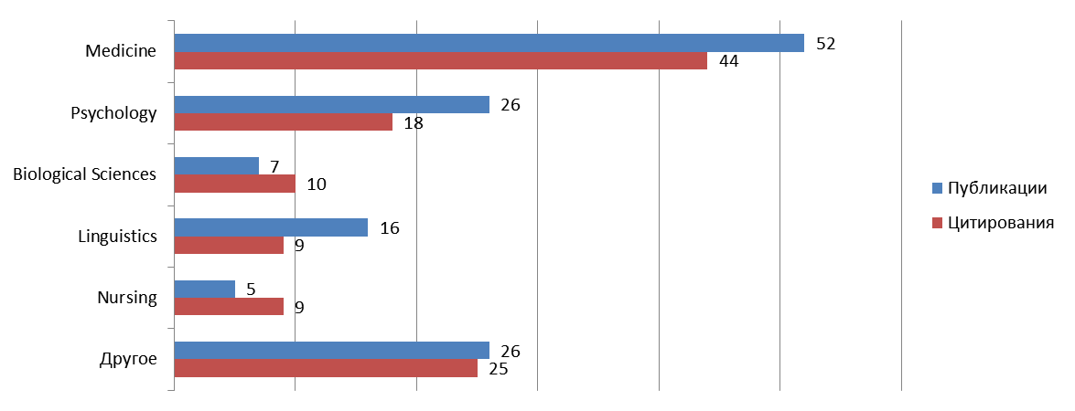
Продвижение в рейтингах
 | 2015 | 2016 | 2017 | 2018 | 2019 | 2020
QS «Social Sciences & Management» | 161 | 151-200 | 151-200 | 101-150 | 51-100 | 51-100
QS «Psychology» | = |  |  | 151-200 | 151-200 | 101-150
QS «Economics & Econometrics» | 151-200 | 151-200 | 151-200 | 101-150 | 101-150 | 51-100

Slide 8
vi. Привлечение Финансовых Ресурсов
Развитие прикладных исследований и разработок, участие в грантах Российского Научного Фонда
102 млн. руб. на период 2017-2019 г .,
включая:
- Гранты РНФ. Направление: когнитивная нейробиология (нейроэкономика, психолингвистика, когнитивные процессы)
и/или
Государственные контракты ФЦП, договоры на выполнение научно-прикладных разработок . Направление: нейротехнологии (оптимизация и моделирование работы мозга в норме и патологии)
Сценарий | Ресурсы | 2020
Оптимистический Выше ДК | Мега-грант/аналог ОК Проекты МинОбразования среди САЕ ОК Проекты НТИ «Нейронет» ОК Индустриальный партнер ОК Erasmus Plus ОК Гранты РНФ ОК Федеральная целевая программа НИР ОК | ДК реализована Напряженно: Рейтинг QS «Психология»
Умеренно-оптимистический Соответствует ДК | Мега-грант/аналог ОК Проекты МинОбразования среди САЕ НЕТ Проекты НТИ «Нейронет» ОК Индустриальный партнер ОК Erasmus Plus НЕТ Гранты РНФ ОК Федеральная целевая программа НИР НЕТ | ДК реализована Напряженно: % Иностранных студентов, мобильность Цитируемость Рейтинг QS «Психология»

Slide 9
ВАЖНЫЕ ПРОБЛЕМЫ Лаб. когнитивных исследований [ЛКИ] и Лаб. экспериментальной и поведенческой экономики [ЛЭИПЭ] требуют доп. поддержки, в виде резервирования квот в существующих программах ВШЭ.
По линии CAS в 2017-2018 годах нам требуется зарезервировать:
наем посдоков со степенью PhD по линии CAS (чел.)
a. ЛКИ (2017/2018): 1/ 2
b. ЛЭИПЭ (2017/2018): 2/ 1
наем tenure специалистов (чел.) со степенью PhD по линии CAS (чел.)
a. ЛКИ (2017/2018): 0 / 1
b. ЛЭИПЭ (2017/2018): 1/ 1 (именно по теме САЕ, независимо от собственного конкурса МИЭФ)
По программам Мобильности требуется зарезервировать:
исходящая мобильность ППС -чел.
a. ЛКИ (2017/2018): 3/ 3
исходящая мобильности студентов и аспирантов - чел.
a. ЛКИ (2017/2018): 3 / 3
b. ЛЭИПЭ (2017/2018): 3 / 3
входящая мобильности ППС - чел.
a. ЛКИ (2017/2018): 2 / 3
b. ЛЭИПЭ (2017/2018): 4/4
- позиция координатора САЕ - позиция инженера Исследовательского Центра - дооборудование исследовательского Центра

